Slide 1



中學生網站
閱讀心得寫作比賽
注意事項
景美女中圖書館 編製
113.09.12

Slide 2
參賽流程
註冊或登入帳號
投稿
參加比賽

Slide 3
註冊及登入

Slide 4
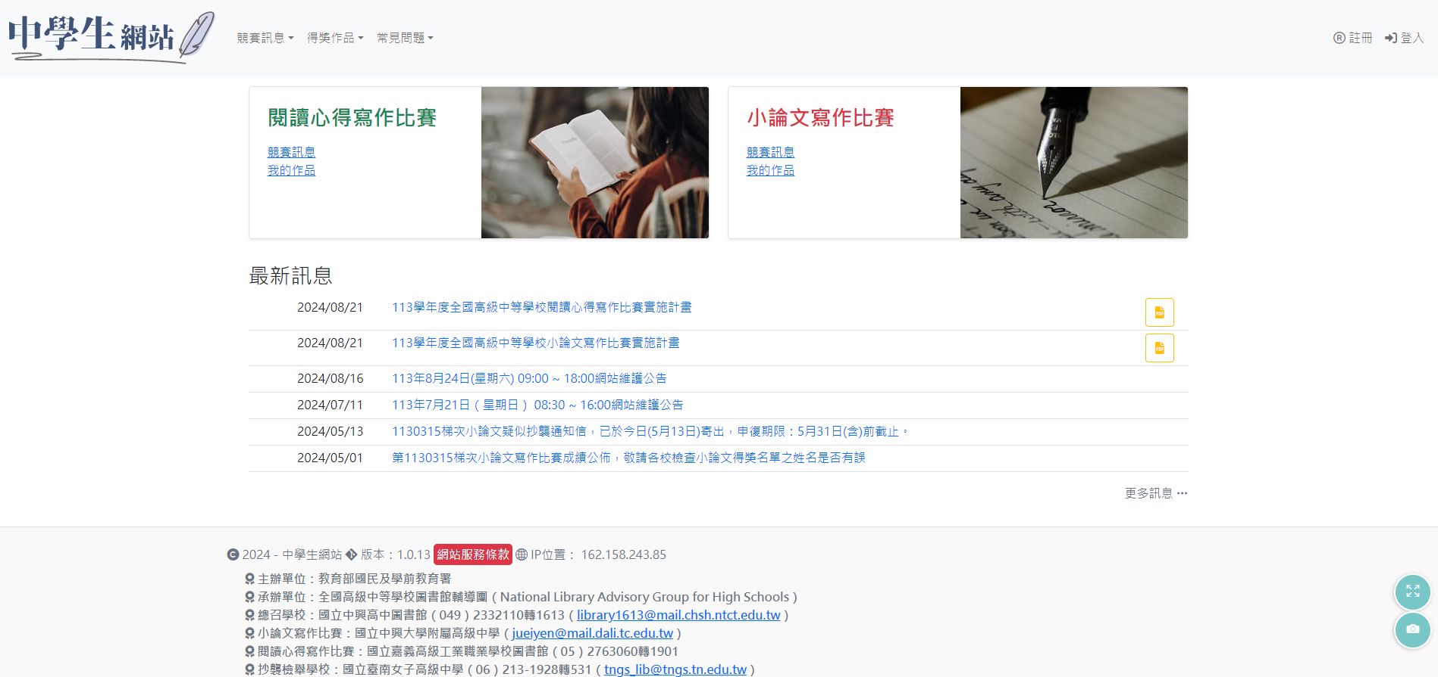
註冊及登入中學生網站
登入
若未曾於新版網頁註冊，請重新註冊

Slide 5
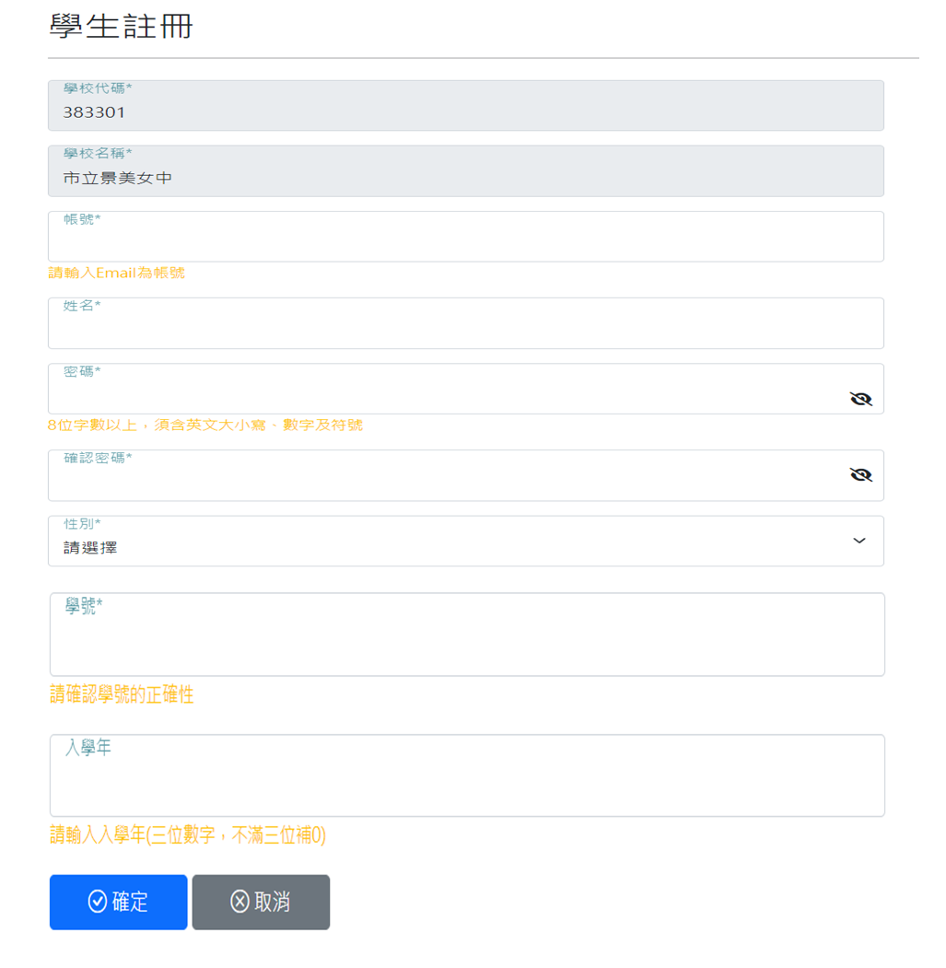
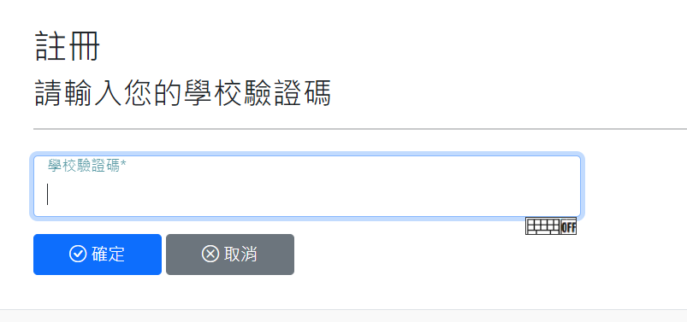
註冊帳號
確認學校名稱
學校驗證碼：
383301
密碼要8個字以上，須含英文大小寫、數字及符號。如:
Jm@12345678
輸入個人資料
按［確定］

Slide 6
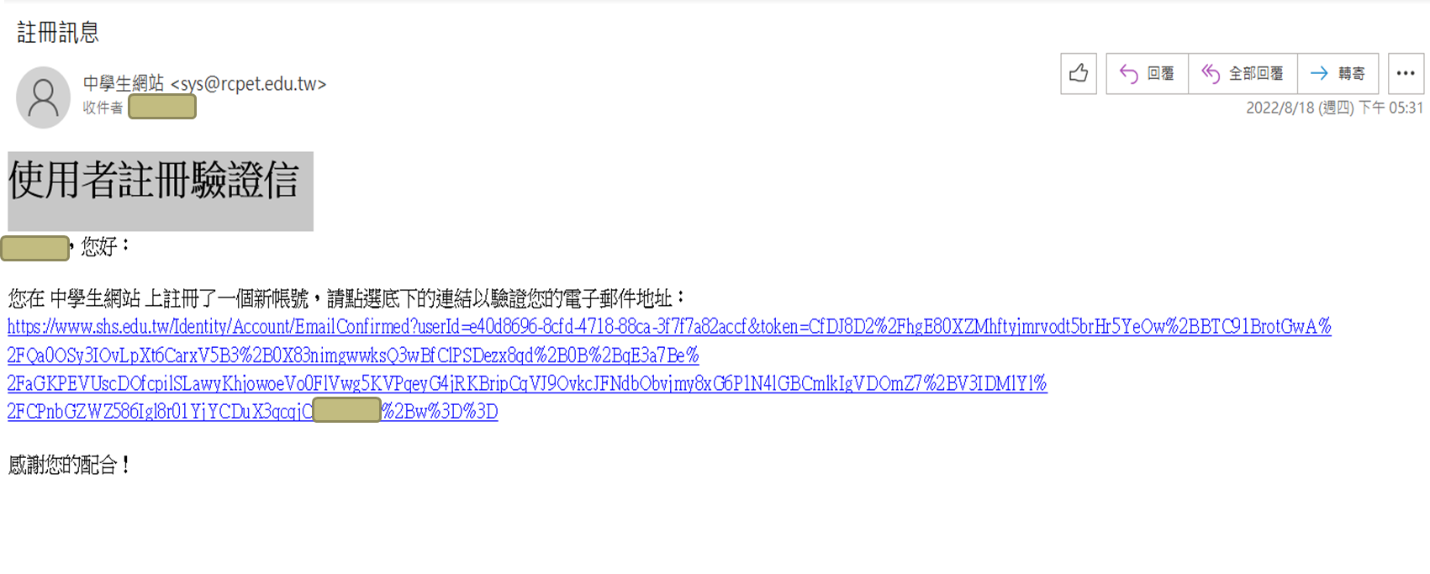
使用者註冊驗證信
回覆驗證信後，即完成註冊

Slide 7
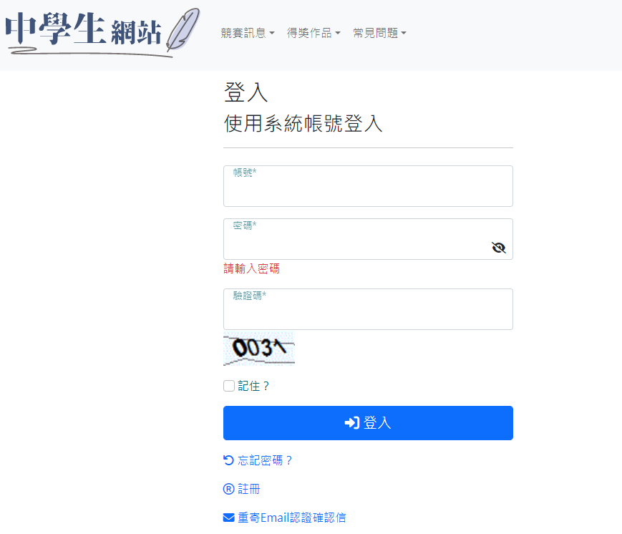
會員登入
輸入會員帳號（Email)
、密碼及驗證碼
按［登入］

Slide 8
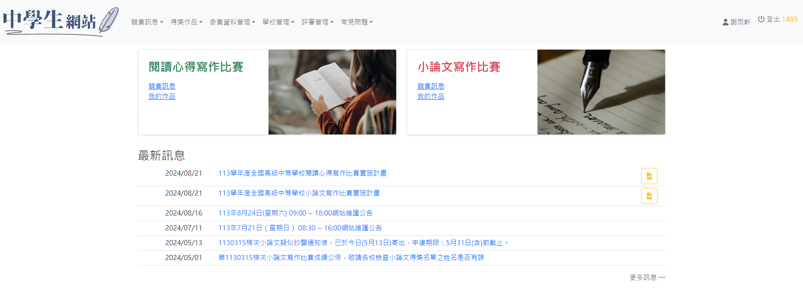
登入後結果

Slide 10
投稿（閱讀心得）

Slide 11
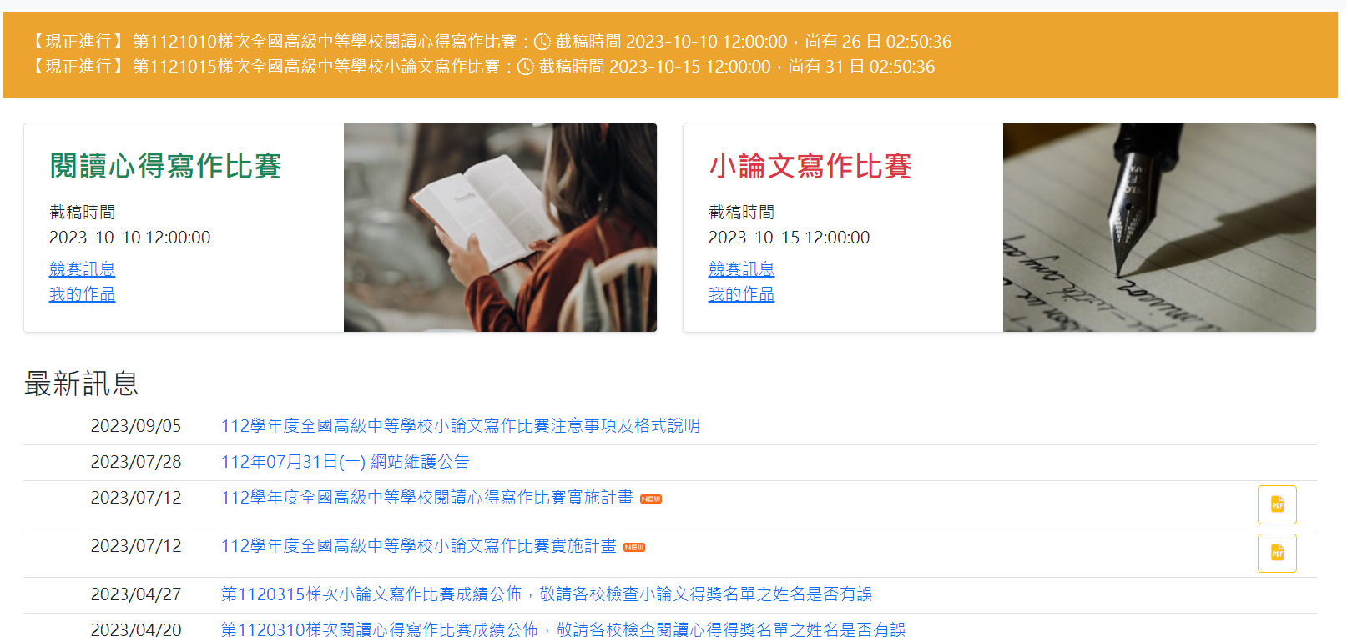
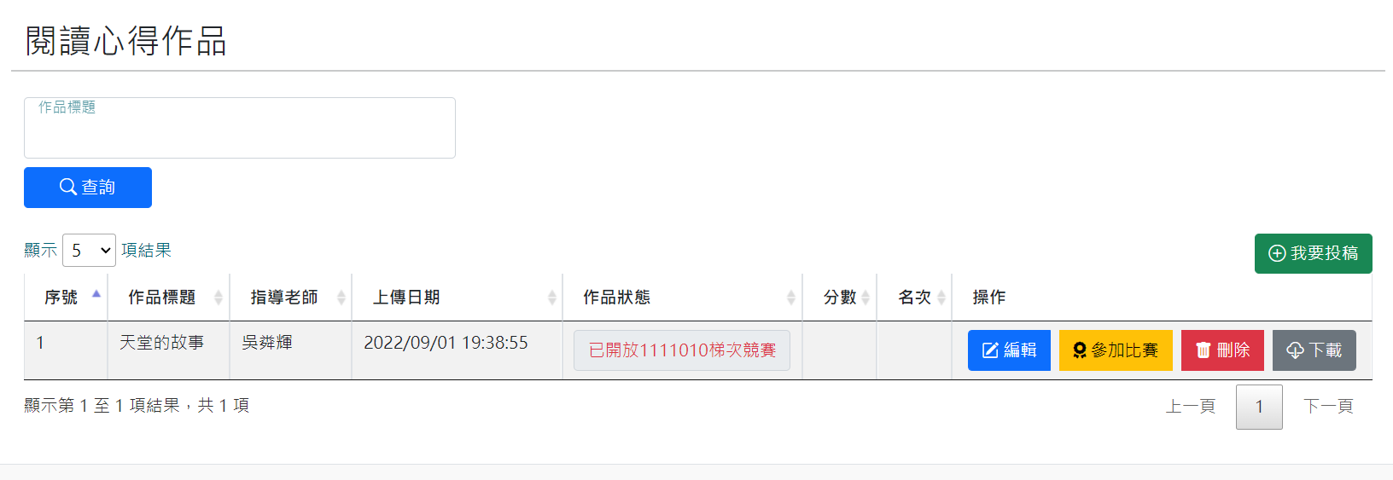
上傳作品(一)
點選［我的作品］
上傳新作品
點選［我要投稿］

Slide 12
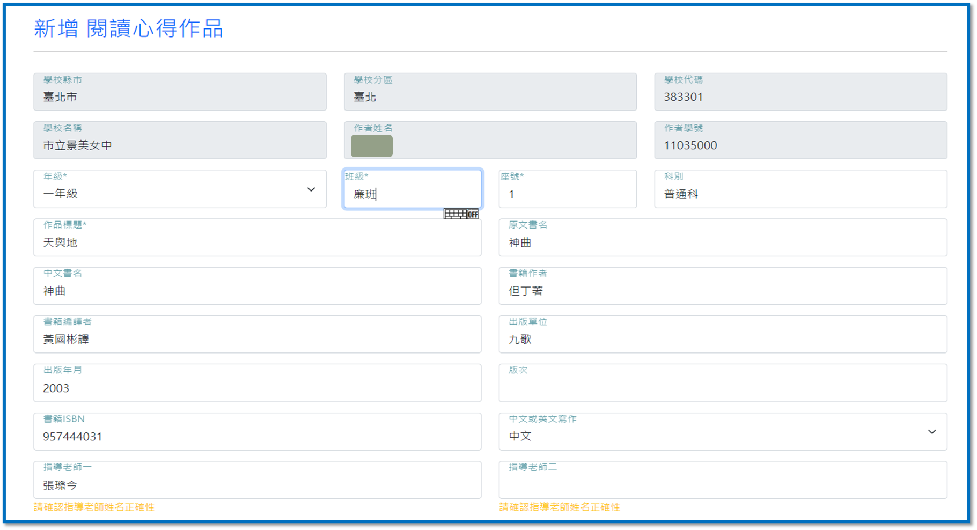
上傳作品(二)
核對個人資料
輸入年級、班級、座號。
科別：普通科
輸入書目資料
標題：＜自訂>
書名、作者、出版資料、ISBN…
寫作語文(中、英)
輸入指導老師。
如果沒有特別指定，以目前國文老師為指導老師。

Slide 13
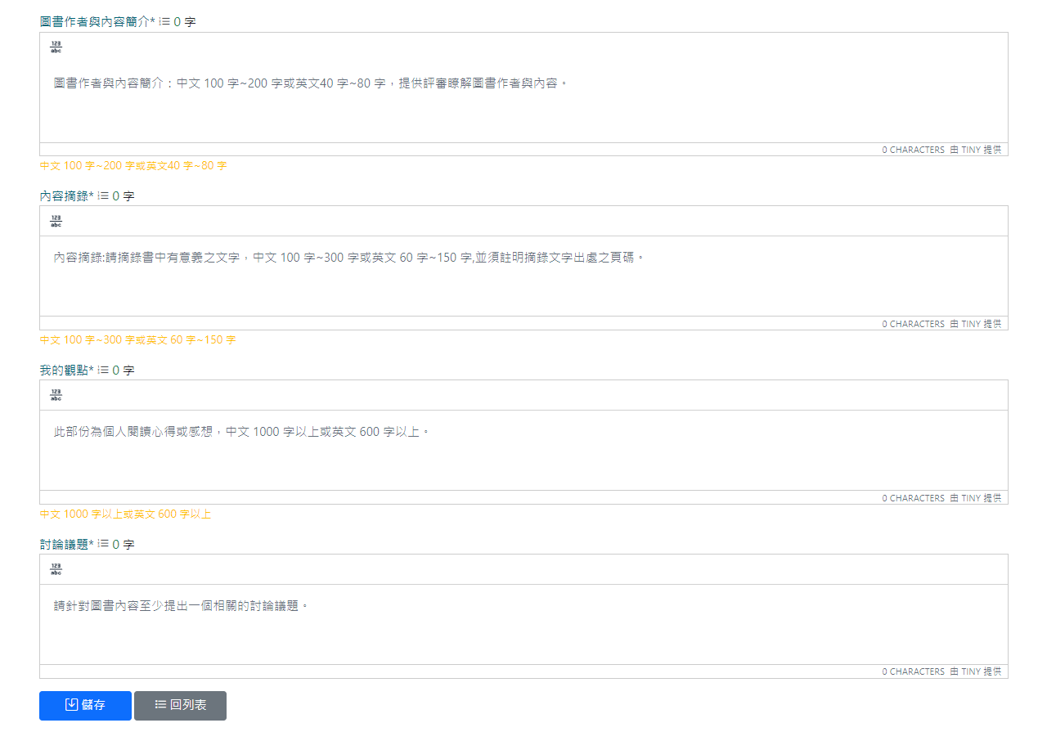
上傳作品(三)
依格式指示，輸入作品內容。
作品內容最好先用其他文書軟體編修好，再貼上格式內。
完成後按[儲存]

Slide 14
內容段落
基本資料
一、圖書作者與內容簡介
二、內容摘錄
三、我的觀點
四、討論議題
作品語言、作品標題、畫籍ＩＳＢＮ、中文書名、原文書名、書籍作者、書籍編譯者、出版單位、出版年月、版次。
關於所閱讀書籍的圖書作者與內容簡介，中文作品者一百字以上、二百字以內，英文作品者四十字以上、八十字以內，不列入抄襲比對。
摘錄書中有意義之文字，中文作品者一百字以上、三百字以內，英文作品者六十字以上、一百五十字以內。請務必註明摘錄文字出處之頁碼。
此部份即為分享個人對文章之心得與感想，中文作品者需至少一千字，英文作品者需至少六百字，為主要評分項目，並列入疑似抄襲檢核。
請針對書籍內容至少提出一個相關的討論議題，此段內容列入疑似抄襲檢核。

Slide 15
填寫注意事項：
要仔細閱讀格式內容。
可以先用文書軟體(如: word) 打好，再轉貼上去。
一定要分段，每段要隔行。段首要空兩格(中文寫作)或空五個字母(英文寫作)。
「內容摘錄」要註明出處頁碼。
引用文字要加「 」號，不要超過50個字(不含標點符號)。
我的觀點的重點是“我”的觀點。
各欄位都有分數，不要漏填。
結束後記得要按［儲存］及［完成］。

Slide 16
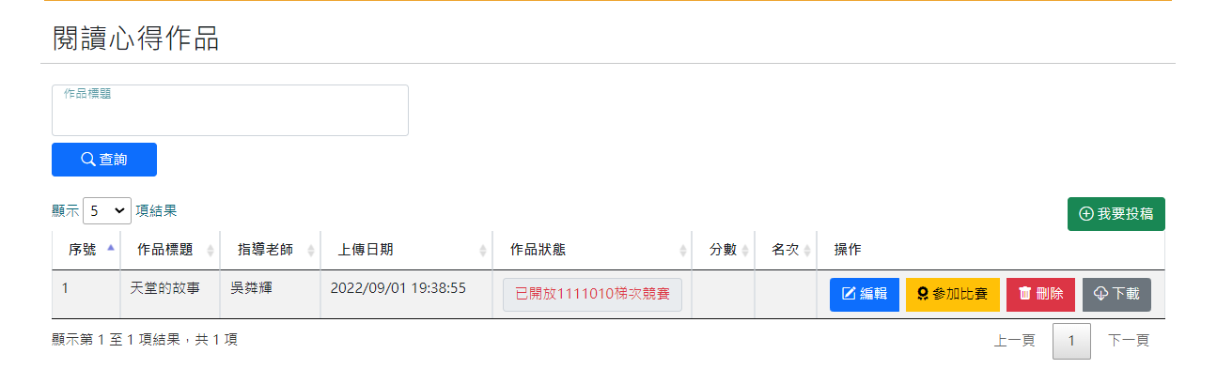
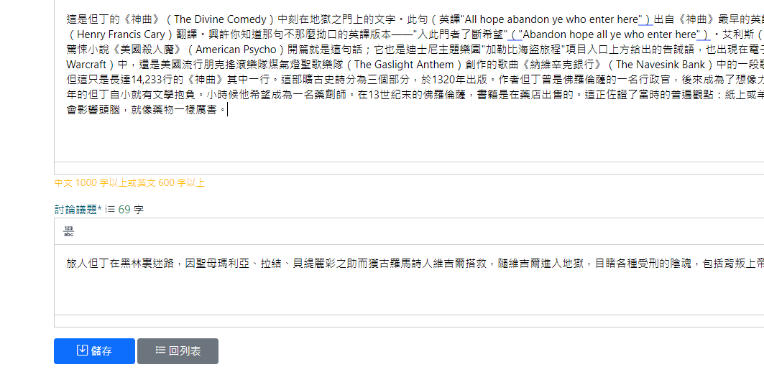
修改作品
在作品列中，按［編輯］
修改作品後按［儲存］

Slide 17
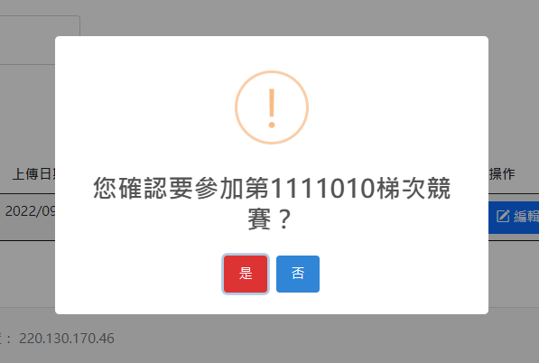
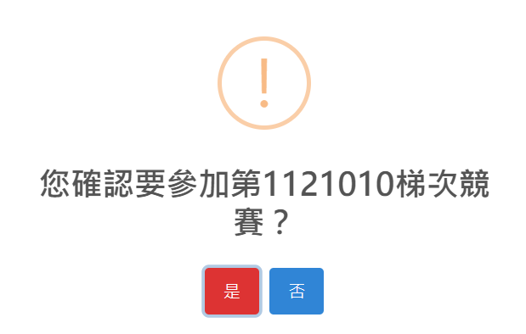
參加比賽
點選參加比賽。
按[是]，確認參加

Slide 18
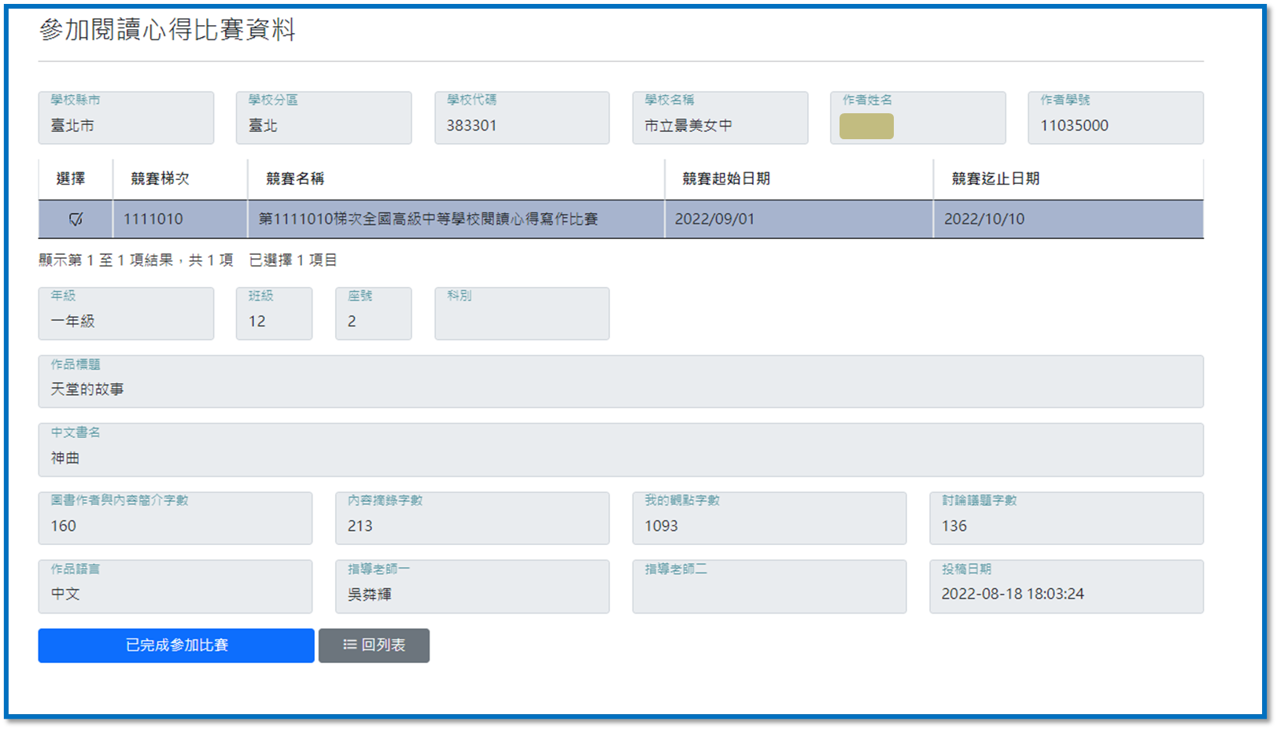
已完成參加比賽

Slide 19
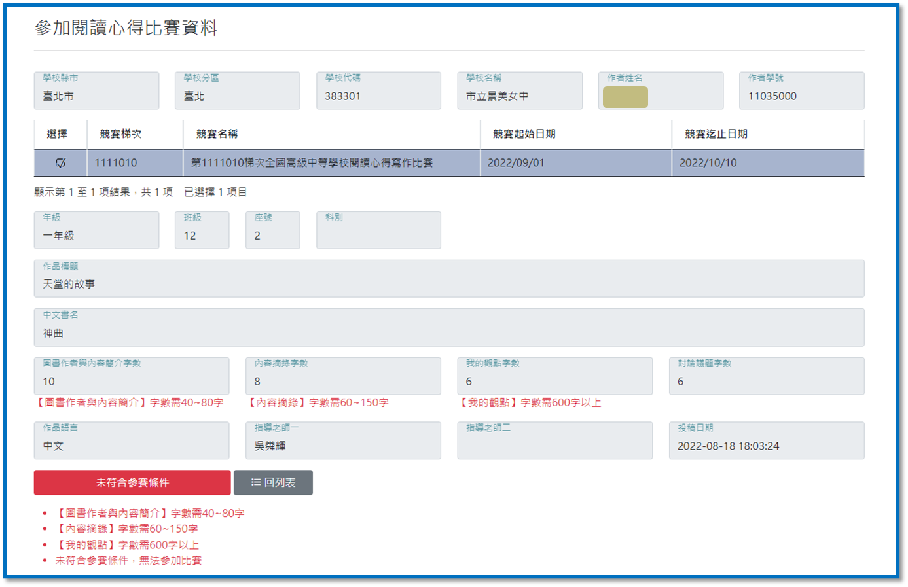
未符合參加條件
若字數不符或其他因素，未符合參加條件，則系統會拒絶作品參加比賽。

Slide 20
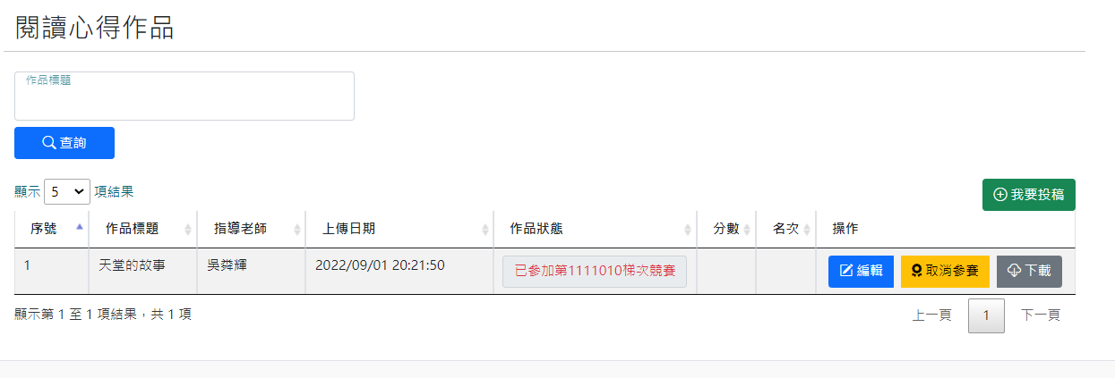
取消參賽
已參賽成品，可以按［取消參賽］，以取消參加比賽。

Slide 21
參加比賽

Slide 22
注意事項
每位學生每學期僅能投稿一篇作品，每篇作品須為單一作者，不接受聯名投稿。
參賽作品限未曾在校外出版、發表或獲獎，如有違反上述情形，經查證屬實者，取消參賽或得獎資格。
參賽作品不得抄襲、模仿、改編、譯自外文、頂用他人名義參賽。
文章內容不以任何AI工具生成。

Slide 23
評分原則（閱讀心得）
立意取材
修辭、格式
組織結構

Slide 24
評分原則
評分項目 | 項目說明
立意取材 | 能精確選取書中書寫材料，連結自他生活經驗或事例，深刻表達內心情感、價值觀、想像力及創造力。 能扣緊文本歸納分析，透闢表達個人觀點，生發議論。 中心論點能突顯主旨，有說服力，議論及創作有獨到之處。
結構組織 | 文章結構嚴謹，脈絡分明，內容前後邏輯連貫，扣緊題旨。 深入辯證文本之本質與述及之現象，提出開放性且非常有深度的討論議題
修辭、格式 | 能精確使用詞語及各種句型，使文句流暢。 幾乎沒有錯字、標點符號、版面及格式運用上的錯誤。未違反比賽辦法及本規準之備註欄事項。
其他 | 作品標題及內容有校名科系及姓名等字樣，影響評審的公平性，修辭與格式僅得1分。 全篇段落開頭須整齊一致，段落之間空一行，標點符號依中英文書寫慣例輸入，不能混用，內容摘錄註明摘錄文字出處之頁碼(未註明頁碼，扣1分)。 每次引用字數不得超過50字（不含標點符號），若超過50字視為格式不符，扣1分。

Slide 25
立意取材
５分：
1. 能精確選取書中書寫材料，連結自他生活經驗或事例，深刻表達內心情感、價值觀、想像力及創造力。
2. 能扣緊文本歸納分析，透闢表達個人觀點，生發議論。
3.中心論點能突顯主旨，有說服力，議論及創作有獨到之處。
４分：
1. 能掌握書中論述材料及觀點，提出個人看法。
2. 能以書中觀點來印證個人看法，兩者有緊密互動和對話。
3. 中心論點能正確闡述說明主旨。
３分：
1. 能提出個人見解，但是引用原書中的材料及觀點稍多。
2. 個人論述觀點及對書中的要旨掌握得較不足。
3. 只對論點做闡述，未能有其他補充印證。
１分：
1. 多半以堆砌書中佳句為主。
2. 寫成導讀一本書的形式。
3. 較無個人更深的見解，形成閱讀無感覺的空洞議論。
２分：
1. 雖有個人見解，引述書中句子稍多。
2. 個人觀點較少，對書中主旨掌握欠深入。

Slide 26
組織結構
５分：
1. 文章結構嚴謹，脈絡分明，內容前後邏輯連貫，扣緊題旨。
2. 深入辯證文本之本質與述及之現象，提出開放性且非常有深度的討論議題。
４分：
1. 文章結構完整，但偶有轉折不流暢之處。
2. 提出開放性且有深度的討論議題。
３分：
1. 文章結構大致完整，但偶有不連貫、轉折不清之處。
2. 提出開放性且稍有深度的討論議題。
１分：
1. 文章結構不完整；或僅有單一段落。
2. 提出封閉性或沒有深度的討論議題。
２分：
1. 文章結構鬆散；或前後不連貫。
2. 提出深度不足的討論議題。

Slide 27
修辭、格式
５分：
1. 能精確使用詞語及各種句型，使文句流暢。
2. 幾乎沒有錯字、標點符號、版面及格式運用上的錯誤。未違反比賽辦法及本規準之備註欄事項。
４分：
1. 能正確使用詞語及各種句型，使文句通暢。
2. 少有錯字、標點符號、版面及格式運用上的錯誤，但並不影響文意及比賽辦法及本規準之備註欄事項。
３分：
1. 流暢，表達能力雖強，錯字及標點符號錯誤的情形稍多。
2. 有一些版面及格式運用上的錯誤，但並不影響文意及比賽辦法及本規準之備註欄事項。
１分：
1. 遣詞造句常有錯誤，錯字及標點符號錯誤的情形極多。
2. 不能掌握版面及格式。違反比賽辦法及本規準之備註欄事項。
3. 文章產生器所產出隨機組合之作品內容。
4. 作品內容係由AI工具生成代寫產生。
5. 作品標題及內容出現校名、作者姓名或足以辨識作者身分的資料，影響評審公平性。
6. 中英文作品投錯語文別。
２分：
1. 堪稱流暢，表達能力尚佳，錯字及標點符號錯誤的情形較多。
2. 不太能掌握版面及格式。

Slide 28
其他條件
作品標題及內容有校名科系及姓名等字樣，影響評審的公平性，修辭與格式只得1分。
全篇段落開頭須整齊一致，段落之間空一行，標點符號依中英文書寫慣例輸入，不能混用，內容摘錄註明摘錄文字出處之頁碼(未註明頁碼，扣1分)。
每次引用字數不得超過50字（不含標點符號），若超過50字視為格式不符，扣1分。

Slide 29
不要抄襲，會被處分。
「內容摘錄」須註明文字出處之頁碼。
其他部分，引用資料請加「 」符號，且字數不得超過50字。

Slide 30
記得要繳交「未抄襲切結書」，未能於期限內繳交者，將由學校刪除投稿作品。
不要抄襲，會被處分。

Slide 31
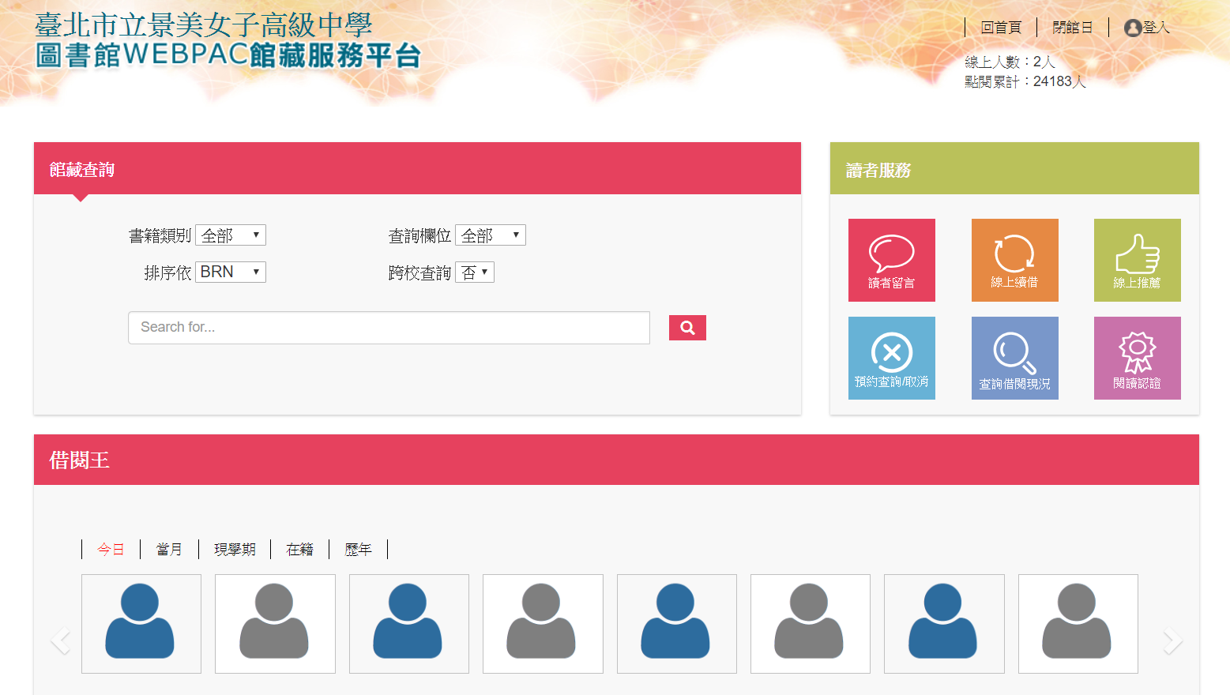
閱讀心得作品可投稿至館藏服務平台

Slide 32
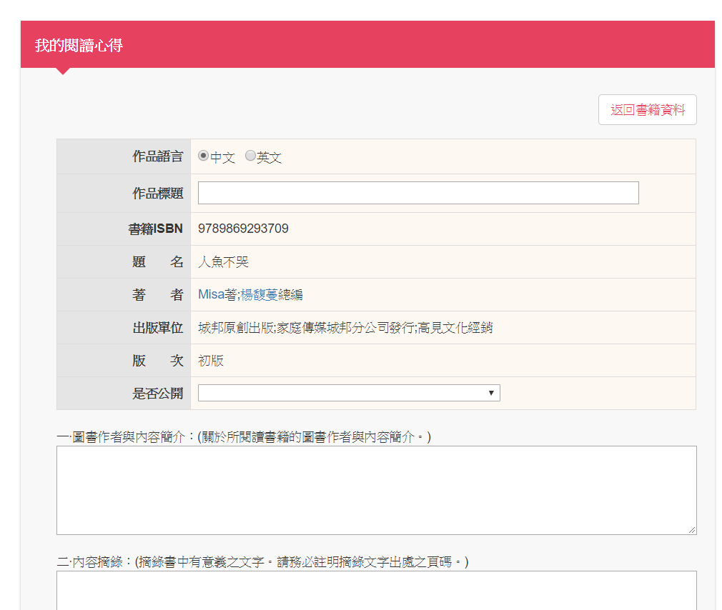
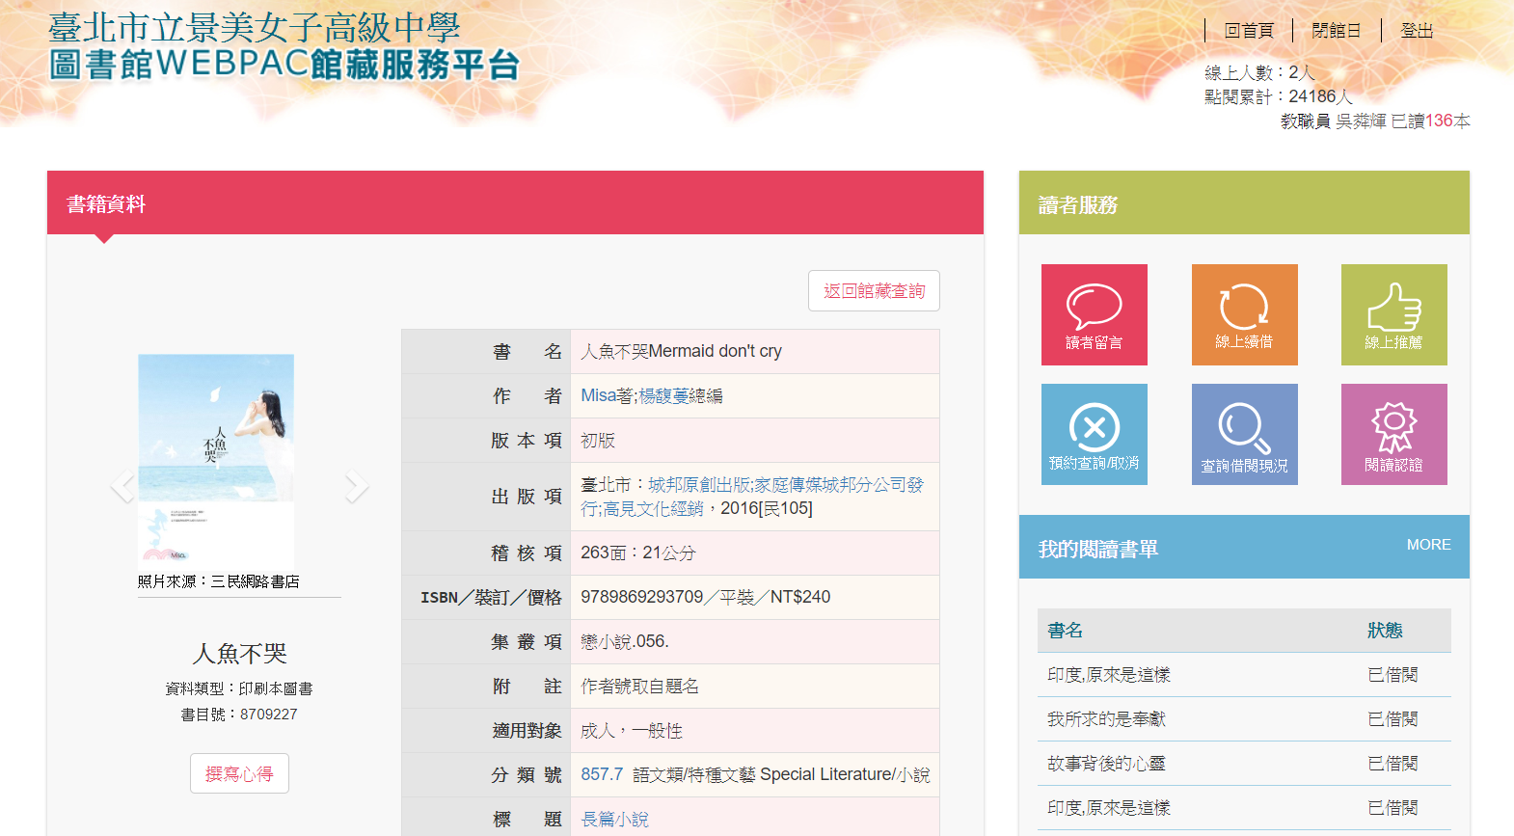
館藏服務平台投稿方式
登入系統。
查詢及選擇要投稿的書。
點選［撰寫心得］後，開始投稿。
優良作品期末贈送小禮物。

Slide 33
祝大家
投稿成功
榮獲佳績

